Slide 1
ANALISIS REGRESI SEDERHANA
PERTEMUAN KE XI
PROGDI BK – 5B, 5C & 5D

Slide 2
PERAN & FUNGSI ANALISIS REGRESI
REGRESI SUATU PROSES PERAMALAN SECARA SISTEMATIS TENTANG APA YG PALING MUNGKIN TERJADI DI MASA YG AKAN DATANG BERDASARKAN INFORMASI/DATA SEKARANG.
FUNGSI DARI REGRESI DALAM PENELITIAN ADALAH UNTUK MERAMAL VARIABEL TERIKAT (Y) APABILA VIABEL BEBAS (X) DIKETAHUI.
ANALISIS REGRESI MEMPUNYAI HUBUNGAN ERAT DENGAN ANALISIS KORELASI.

Slide 3
LANJUTAN
ANALISIS REGRESI MEMPUNYAI HUBUNGAN YG SANGAT KUAT DENGAN ANALISIS KORELASI .
SETIAP ANALISIS REGRESI OTOMATIS ADA ANALISIS KORELASINYA, NAMUN ANALISIS KORELASI BELUM TENTU DAPAT DILANJUTKAN DENGAN ANALISIS REGRESI.
ANALISIS KORELASI YG TIDAK DITERUSKAN KE ANALISIS REGRESI, ADALAH ANALISIS KORELASI YANG VAREABELNYA TIDAK MEMPUNYAI HUBUNGAN FUNGSIONAL DAN SEBAB AKIBAT.

Slide 4
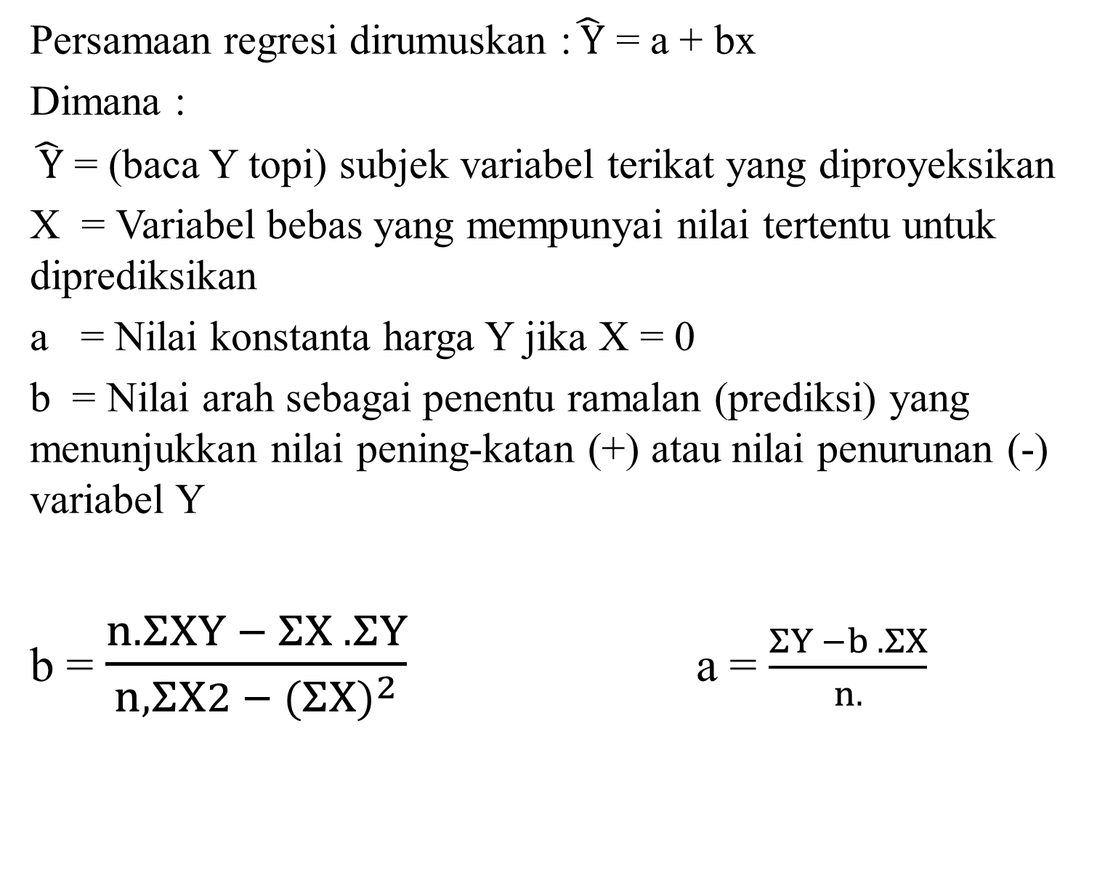
Persamaan regresi dirumuskan :$\hat{ Y}$ = a + bx
Dimana :
$\hat{ Y}$ = (baca Y topi) subjek variabel terikat yang diproyeksikan
X = Variabel bebas yang mempunyai nilai tertentu untuk diprediksikan
a = Nilai konstanta harga Y jika X = 0
b = Nilai arah sebagai penentu ramalan (prediksi) yang menunjukkan nilai pening-katan (+) atau nilai penurunan (-) variabel Y
b = $\frac{n.ΣXY − ΣX .ΣY}{n,ΣX2 − (ΣX)^{2}}$ a = $\frac{ΣY −b . ΣX}{n.}$

Slide 5
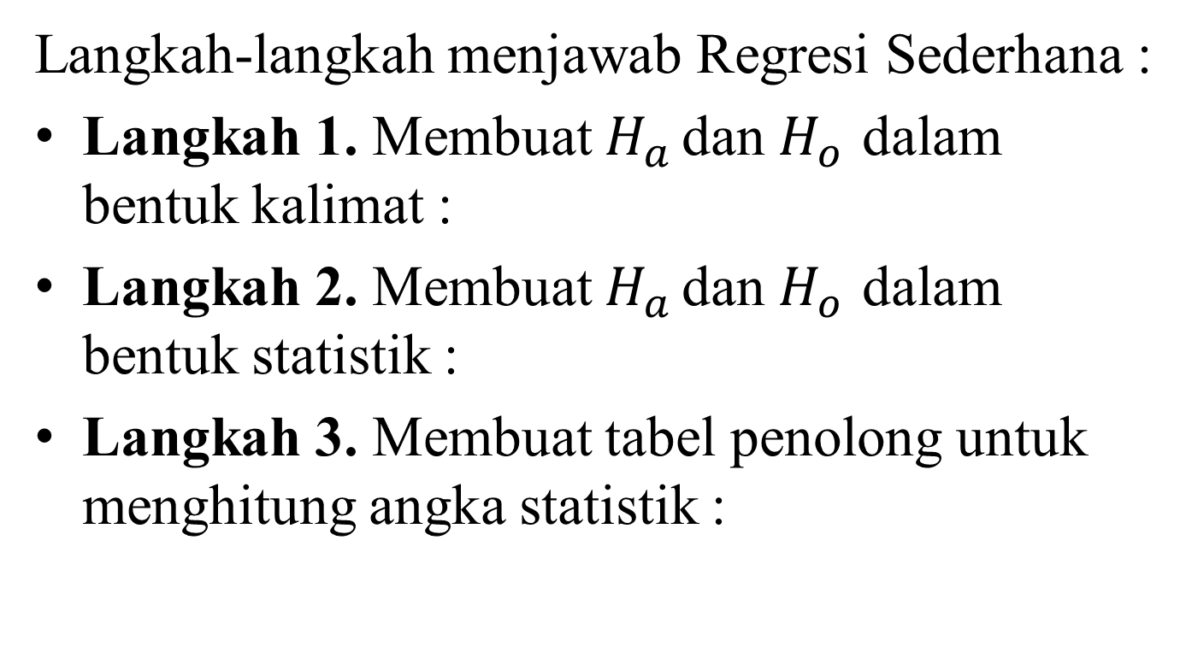
Langkah-langkah menjawab Regresi Sederhana :
Langkah 1. Membuat $H_{a }$dan $H_{o }$dalam bentuk kalimat :
Langkah 2. Membuat $H_{a }$dan $H_{o }$dalam bentuk statistik :
Langkah 3. Membuat tabel penolong untuk menghitung angka statistik :

Slide 6
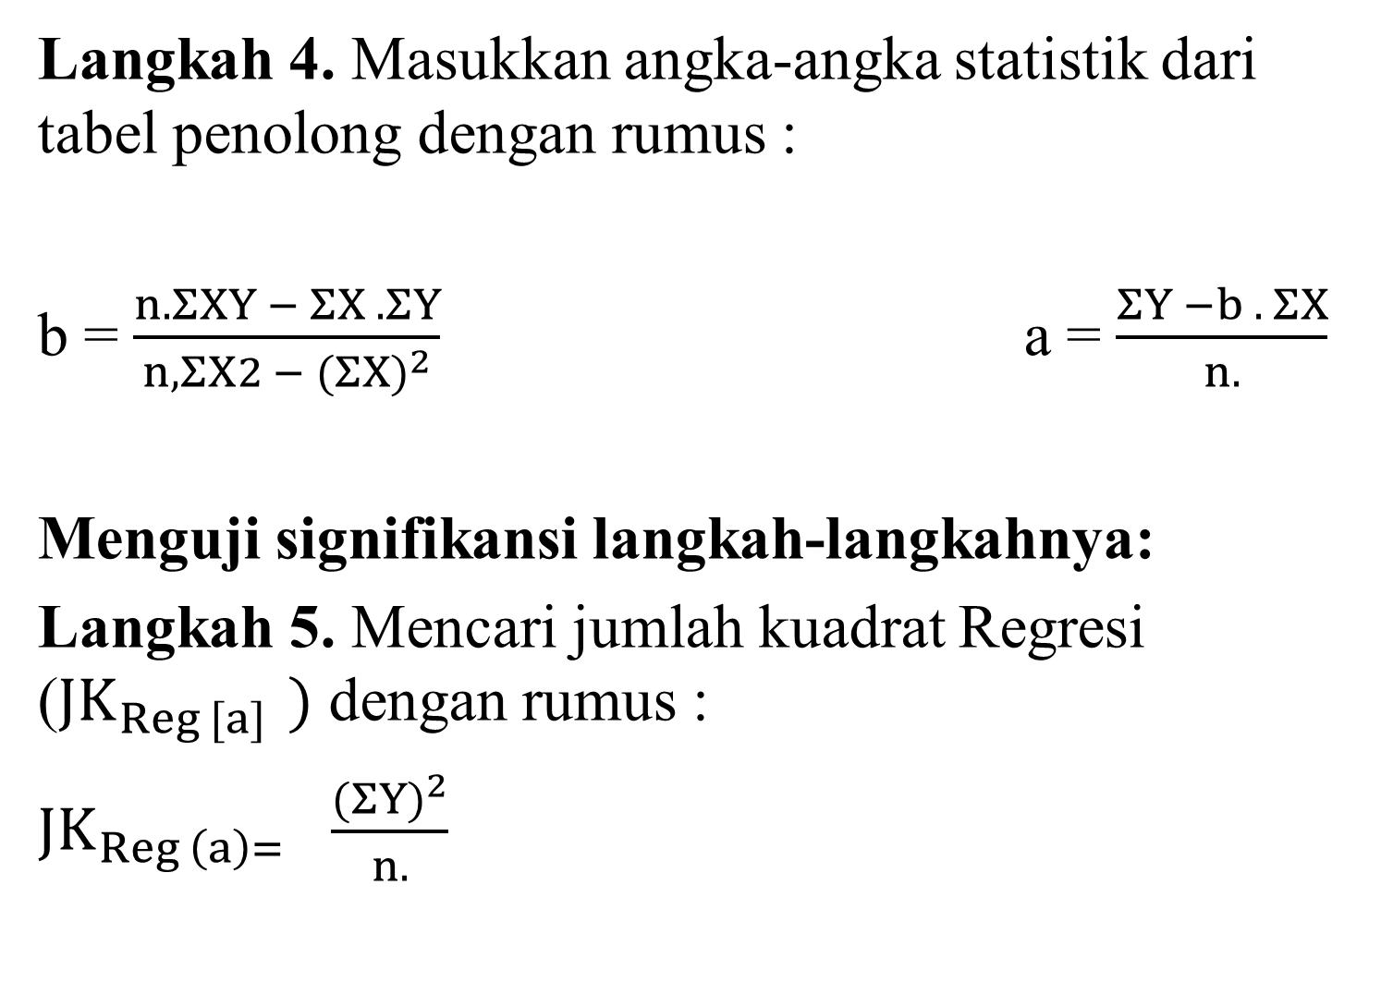
Langkah 4. Masukkan angka-angka statistik dari tabel penolong dengan rumus :
b = $\frac{n.ΣXY − ΣX .ΣY}{n,ΣX2 − (ΣX)^{2}}$ a = $\frac{ΣY −b . ΣX}{n.}$
Menguji signifikansi langkah-langkahnya:
Langkah 5. Mencari jumlah kuadrat Regresi (${JK}_{Reg [a] })$ dengan rumus :
${JK}_{Reg \left(a\right)= }$ $\frac{(ΣY)^{2}}{n.}$

Slide 7
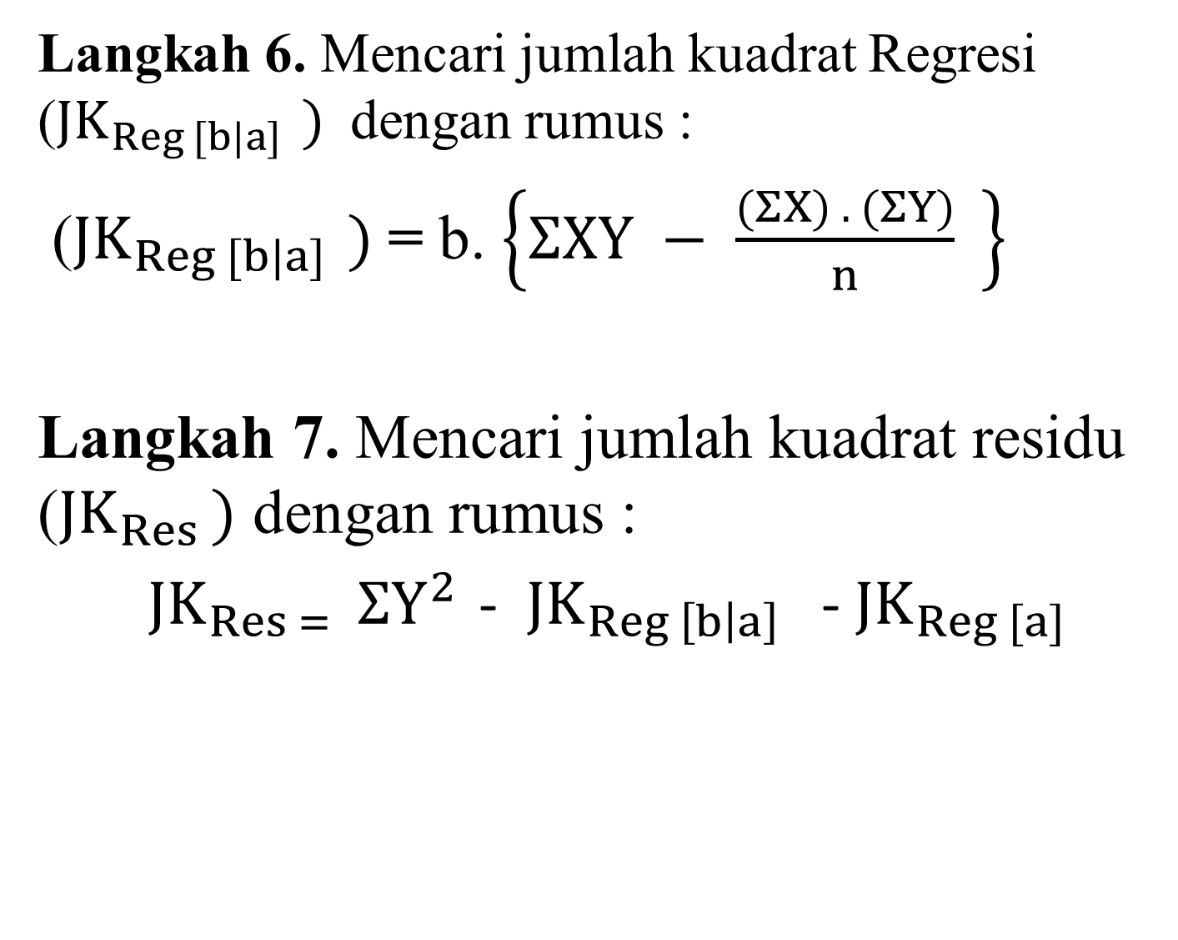
Langkah 6. Mencari jumlah kuadrat Regresi (${JK}_{Reg [b|a] })$ dengan rumus :
(${JK}_{Reg [b|a] })$= b. $\left\{ΣXY − \frac{(ΣX) . (ΣY)}{n} \right\}$
Langkah 7. Mencari jumlah kuadrat residu (${JK}_{Res })$ dengan rumus :
${ JK}_{Res = }$ $ΣY^{2 }$- ${ JK}_{Reg \left[b | a\right] }$- ${JK}_{Reg [a] }$

Slide 8
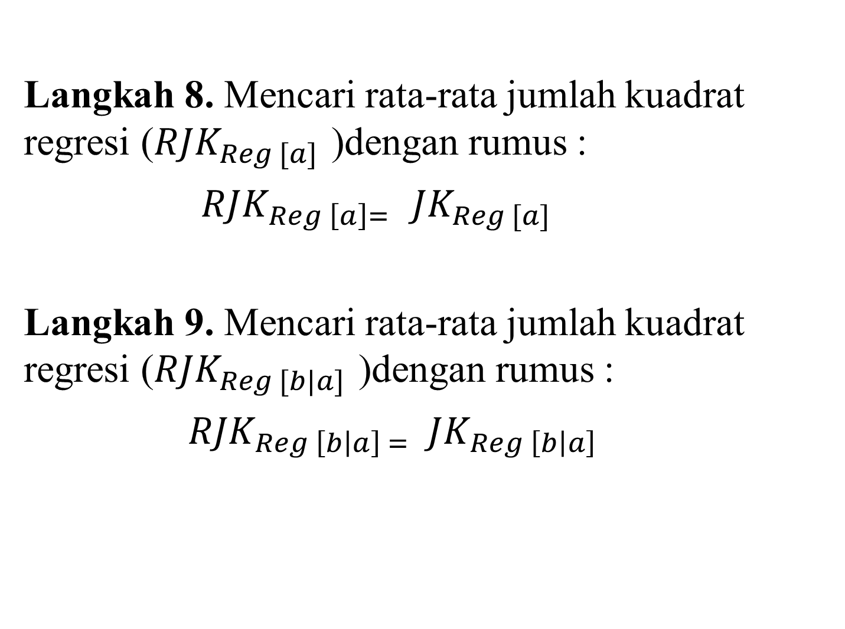
Langkah 8. Mencari rata-rata jumlah kuadrat regresi (${RJK}_{Reg [a] }$)dengan rumus :
${RJK}_{Reg \left[a\right]= }$ ${JK}_{Reg [a] }$
Langkah 9. Mencari rata-rata jumlah kuadrat regresi (${RJK}_{Reg [b|a] }$)dengan rumus :
${ RJK}_{Reg \left[b | a\right] =}$ ${ JK}_{Reg \left[b | a\right] }$

Slide 9
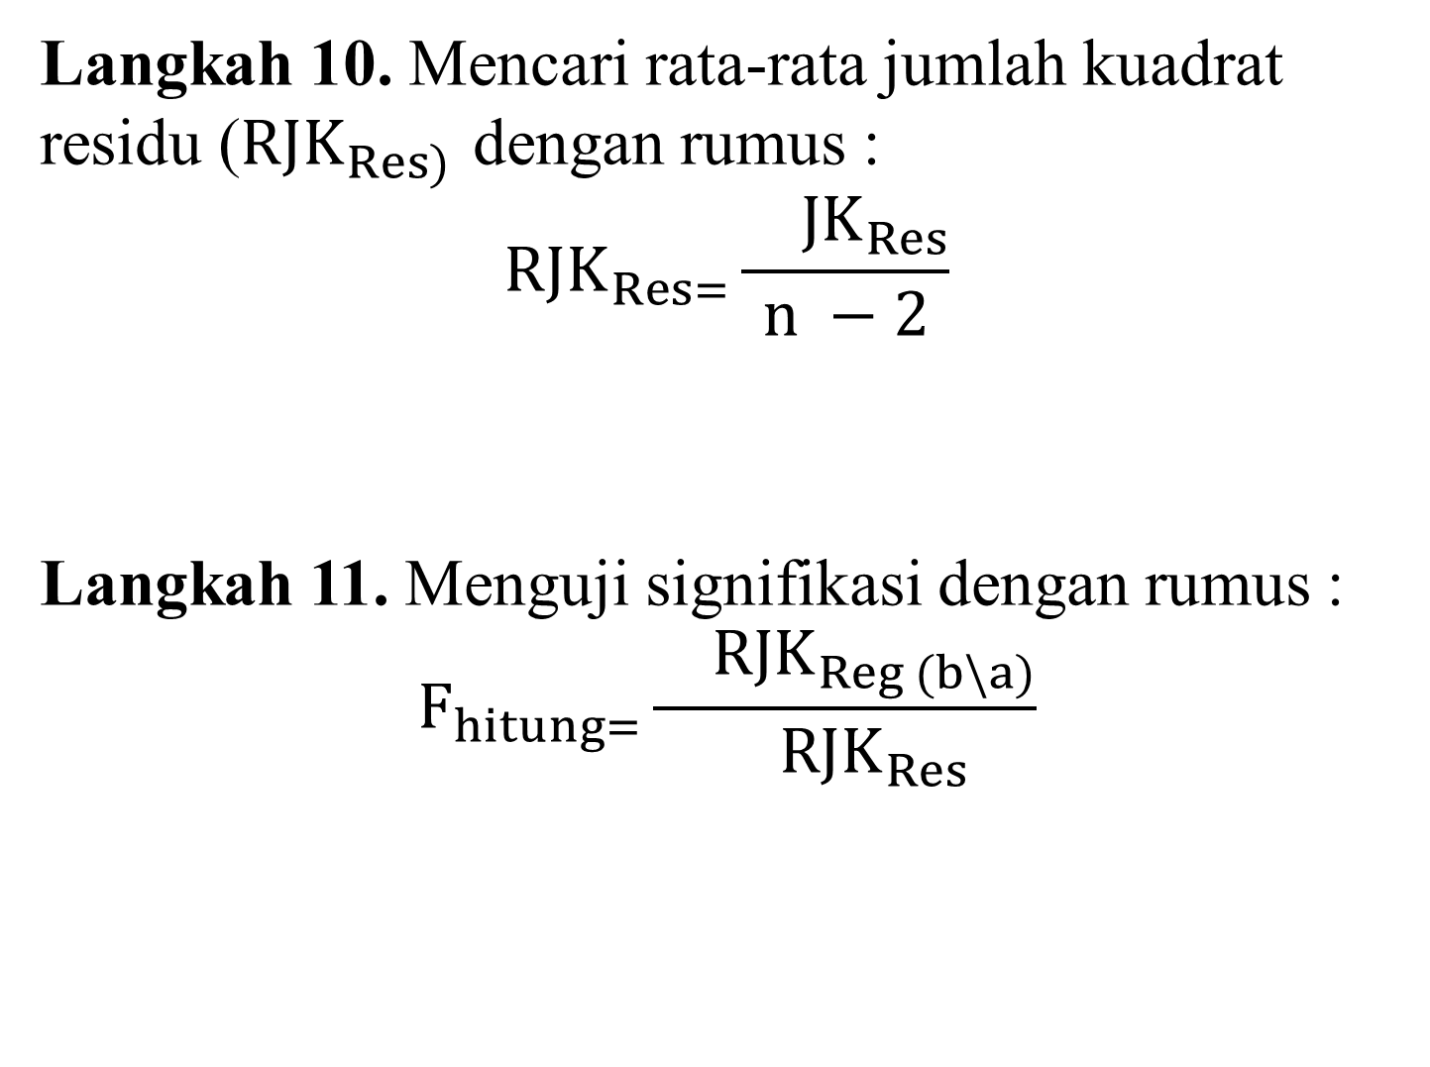
Langkah 10. Mencari rata-rata jumlah kuadrat residu (${RJK}_{Res) }$dengan rumus :
$${RJK}_{Res=}\frac{{ JK}_{Res}}{n −2}$$
Langkah 11. Menguji signifikasi dengan rumus :
$$F_{hitung=}\frac{{ RJK}_{Reg (b\backslash a)}}{{ RJK}_{Res}}$$

Slide 10
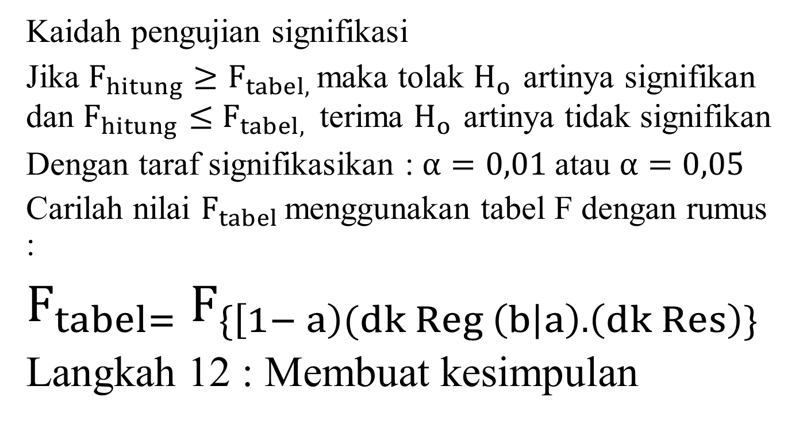
Kaidah pengujian signifikasi
Jika $F_{hitung}$ $≥F_{tabel, }$maka tolak $H_{o }$artinya signifikan dan $F_{hitung}≤$ $F_{tabel, }$ terima $H_{o }$artinya tidak signifikan
Dengan taraf signifikasikan : $α=0,01$atau $α=0,05$
Carilah nilai $F_{tabel }$menggunakan tabel F dengan rumus :
$F_{tabel=}$ $F_{\{\left[1− a\right)(dk Reg \left(b | a\right). \left(dk Res\right)\}}$
Langkah 12 : Membuat kesimpulan

Slide 11
CONTOH UJI REGRESI
Judul Penelitian: Pengaruh intensitas konseling individu terhadap konsep diri siswa klas XI SMA 12 Semarang (Penelitian ex post-facto)
Skor Intensitas konseling individu: 2, 3, 1, 4, 1, 3, 2, 2.
Skor Konsep diri siswa: 50, 60, 30, 70, 40, 50, 40, 35.

Slide 12
Pertanyaan
Bagaimana persamaan regresinya.
Gambarkan diagram pencarnya.
Gambarkan arah garis regresinya.
Buktikan apakah ada pengaruh yg signifikan antara Layanan Konseling Individu terhadap konsep diri siswa.
Buktikan apakah data tersebut berpola linier.

Slide 13
LANGKAH KERJA
Ha: Ada pengaruh intensitas konseling individu terhadap konsep diri siswa klas XI SMA 12 Semarang.
Ho: Tidak ada pengaruh intensitas konseling individu terhadap konsep diri siswa kla XI SMA 12 Semarang.
Ha: r ≠ 0
Ho r = 0

Slide 14
TABEL PENOLONG ANALISIS
NO. | X | Y | X2 | Y2 | XY
1 | 2 | 50 | 4 | 2500 | 100
2 | 3 | 60 | 9 | 3600 | 180
3 | 1 | 30 | 1 | 300 | 30
4 | 4 | 70 | 16 | 4900 | 280
5 | 1 | 40 | 1 | 1600 | 40
6 | 3 | 50 | 9 | 2500 | 150
7 8 JUMLAH | 2 2 18 | 40 35 375 | 4 4 48 | 1600 1225 18825 | 80 70 930

Slide 15

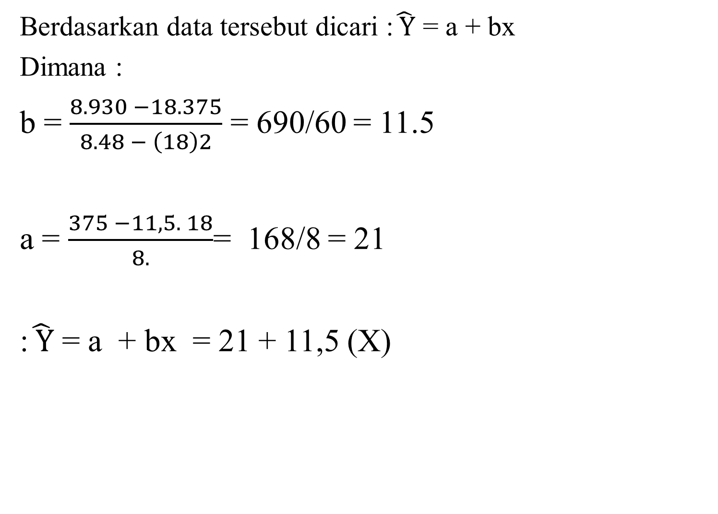
Berdasarkan data tersebut dicari :$\hat{ Y}$ = a + bx
Dimana :
b = $\frac{8.930 −18.375}{8.48 − \left(18\right)2}$ = 690/60 = 11.5
a = $\frac{375 −11,5. 18}{8.}$= 168/8 = 21
:$\hat{ Y}$ = a + bx = 21 + 11,5 (X)

Slide 16
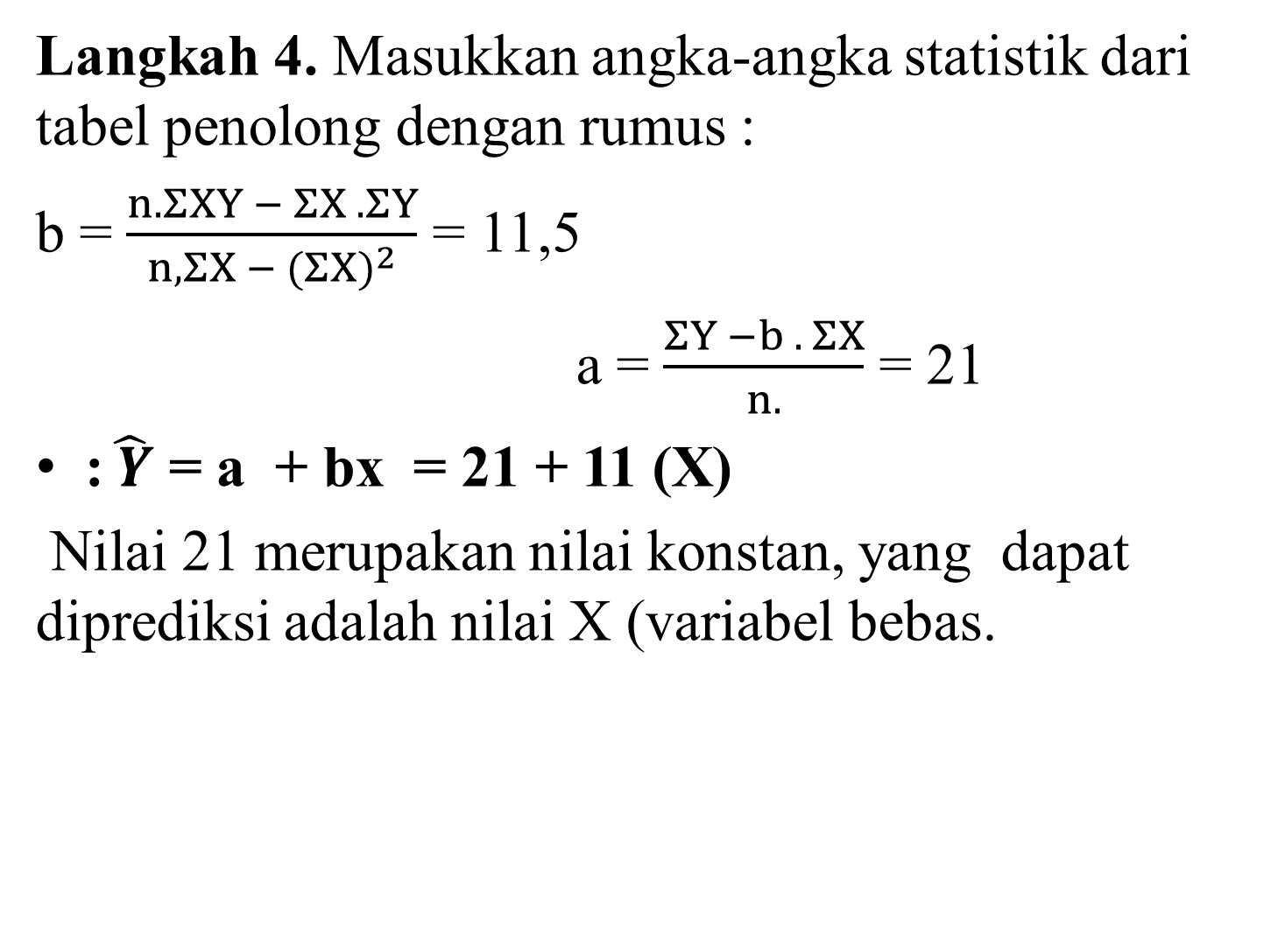
Langkah 4. Masukkan angka-angka statistik dari tabel penolong dengan rumus :
b = $\frac{n.ΣXY − ΣX .ΣY}{n,ΣX − (ΣX)^{2}}$ = 11,5
a = $\frac{ΣY −b . ΣX}{n.}$ = 21
:$\hat{ Y}$ = a + bx = 21 + 11 (X)
Nilai 21 merupakan nilai konstan, yang dapat diprediksi adalah nilai X (variabel bebas.

Slide 17
SOAL TUGAS
Hasil penelitian tentang pengaruh intensitas konseling terhadap kedisiplinan siswa klas VIII SMP 13 Semarang adalah sebagai berikut:
Nilai intensitas konseling: 10, 18, 14, 15, 13, 18, 13, 17, 16, 20,
Nilai kedisiplinan : 35, 40, 35, 50, 40, 60, 40, 55, 60, 70.
Buat hipotesis penelitian dan statistiknya,
Buat persamaan regresinya,. Bilamana intensitas naik menjadi 25 berapa tingkat kedisiplinan siswa.
Ujilah apakah pengaruh intensitas konseling terhadap kedisiplinan menunjukkan kondisi yang signifikan.

